Slide 1
OOP – Les 2
Attributen, methoden en enums

Slide 2
Programma
Vorige week
Attributen
Methoden
Enums
Opdrachten

Slide 3
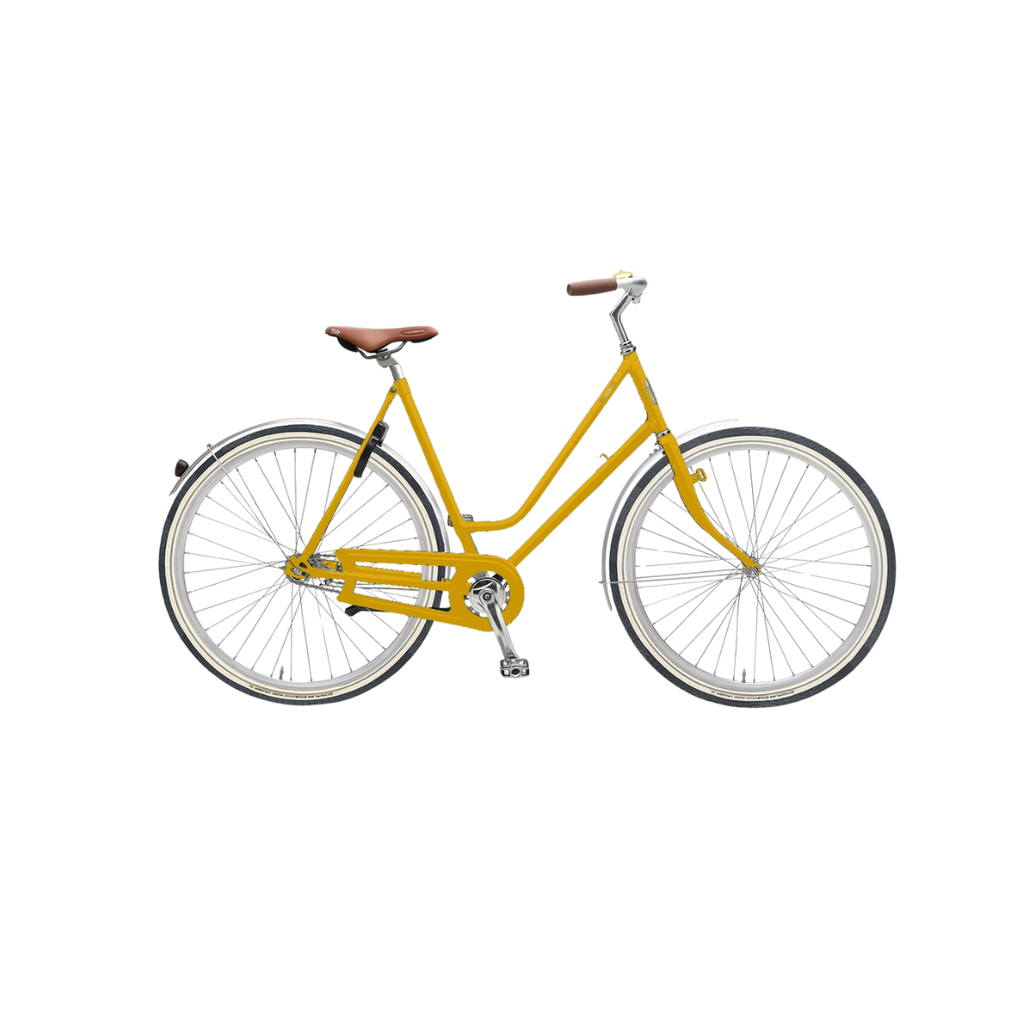
Vorige week
Klas of object?
Fiets in voertuigen
Klassen
Objecten
Toetsing
Fiets met Wouters' fiets

Slide 4
Meer detail aan je klassen
Iedere item is meer dan alleen een label.
Een shirt heeft een maat, kleur, mouwlengte en halsvorm
Dit draag je over aan je objecten niet alleen je klassen.

Slide 5



In het open: wat heeft een …
Email
Laptop
Auto

Slide 6
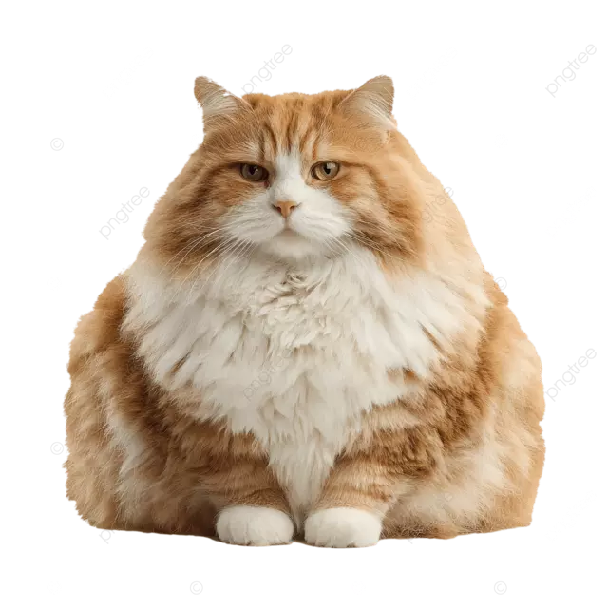
Demo attributen - Dierenasiel

Slide 7
Methoden – Nu moet het iets doen
Een auto die niet rijdt
Laptop die niet aangaat
een magnetron die niet opwarmt
Een klok die niet tikt
Wat hebben ze gemeen?

Slide 8
Methoden
Een methode is een functie die gekoppeld is aan een object.
Een waterkoker heeft de methode opwarmen ()
Deze methoden kan je dingen laten uitvoeren en zijn nuttig als je meer wil doen dan alleen maar 1 attribuut aanpassen
Methoden gelden ook voor ieder object van de klas maar functioneren op alleen dat object.

Slide 9

Demo – Dieren voeren

Slide 10
Wat nou als je een standaard lijstje van attributen hebt
Maar je gebruiker/groepsgenoot is dyslectisch?

Slide 11
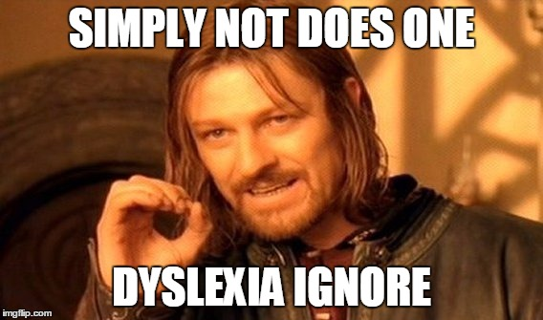
Spelling?
Auto A (Diessel, Toytoya)
Auto B (Diezel, Mizuzischimi)
Auto C (elektrisch, Hond)
Auto D (Benzine, Benz Mercedes)

Slide 12
Oplossing: Enums
Enums is kort voor enumeration oftewel opsomming.
Binnen de ICT gebruiken we dit als een lijstje met standaard waardes die bij elkaar horen.
De waardes kunnen dan gewoon opgeroept worden.
Voorkomt fouten en wijzigen is een stuk sneller.

Slide 13



Demo Enums

Slide 14
Opdrachten
Maak een overzicht in word met de klassen, attributen en methodes die je kan maken voor je eindopdracht.
Maak voor je enums voor je eindopdracht in het project.

Slide 15
Volgende week
Constructors
Encapsulation

